Slide 1

第七章
异步时序逻辑电路

Slide 2
异步时序逻辑电路的特点及模型
1. 同步时序逻辑电路的特点
各触发器的时钟端全部连接在一起，并接在系 统时钟端；
只有当时钟脉冲到来时，电路的状态才能改变;
改变后的状态将一直保持到下一个时钟脉冲 的到来，此时无论外部输入x有无变化；
状态表中的每个状态都是稳定的。

Slide 3
2. 异步时序逻辑电路的特点
电路中除可以使用带时钟的触发器外，还可以使用不带时钟的触发器和延迟元件作为存储元件；
电路中没有统一的时钟；
电路状态的改变由外部输入的变化直接引起。

Slide 4


根据外部输入是脉冲信号还是电平信号，可将异步时序逻辑电路分为脉冲异步时序电路和电平异步时序电路。
x₁
Z₁
x₁
Z₁
组 合
逻 辑
组 合
逻 辑
x_{n}
Z_{m}
x_{n}
Z_{m}
y_{r}
y₁
Y₁
Y_{r}
y_{r}
y₁
Y_{r}
Y₁
存储电路
存储电路
触发器
延迟元件
触发器
延迟元件

Slide 5
7.1 脉冲异步时序逻辑电路的分析
对输入脉冲信号的两点限制：
在两个或两个以上的输入线上不允许同时出现 脉冲信号；
第二个输入脉冲的到达，必须在第一个输入脉 冲所引起的整个电路响应结束之后。
分析方法基本上与同步时序逻辑电路相似，只是要注意触发器时钟端的输入情况。在同步时序电路中，时钟端的输入仅为“ 时间”。

Slide 6
分析步骤如下：
(1) 写出电路的输出函数和激励函数表达式。
(2)列出电路的状态转移真值表或写出次态方程组。
(3) 作状态表和状态图。
(4) 画出时间图和用文字描述电路的逻辑功能。
从分析步骤来看，异步时序电路的分析与同步时序电路分析相同，但是每一步实施时又有所不同。下面通过例子介绍脉冲异步时序电路的分析方法。

Slide 7
例：分析下图所示的脉冲异步时序逻辑电路
z
&
y₂
y₁
CP₂
D₂
CP₁
D₁
x₂
&
x

Slide 8
解：
写出输出函数和激励函数表达式
Z=xy₂y₁
D₂=y₂
CP₂=xy₁
D₁=y₂
CP₁=x

Slide 9
Z=xy₂y₁
D₂=y₂
CP₂=xy₁
D₁=y₂
CP₁=x
作状态转移真值表:
输 入
x
输 入
x
现 态
y₂ y₁
现 态
y₂ y₁
激励函数
CP₂D₂CP₁D₁
激励函数
CP₂D₂CP₁D₁
次 态
y₂^{(n+1)} y₁^{(n+1)}
次 态
y₂^{(n+1)} y₁^{(n+1)}
输 出
Z
输 出
Z
0
0
1
1
0
0
1
1
0
1
0
1
1
1
1
1
0
1
0
1
0
1
0
1
1
1
0
0
1
1
1
1
1
1
0
0
1
1
0
0
1
1
1
1
0
1
1
0
0
0
0
1

Slide 10
作状态表和状态图:
根据转移真值表可作出状态图.
0/0
1/0
0/0
00
01
1/1
1/0
1/0
10
11
0/0
0/0
画时间图和说明电路功能:(略)
该电路是一个三进制计数器.

Slide 11
例：分析下图所示的脉冲异步时序逻辑电路
z
&
y
y
R
S
&
&
x₂
x₁

Slide 12
解：
写出输出函数和激励函数表达式
Z=x₁y
S=x₁y
R=x₂y
作状态转移真值表

Slide 13
注意转移真值表中x₁,x₂取值的意义和组合情况。
R S
Q^{(n+1)}
Z=x₁y
S=x₁y
R=x₂y
0 0
0 1
1 0
1 1
Q^{(n)}
1
0
d
输 入
x₁ x₂
现 态
y
激励函数
R S
次 态
y^{(n+1)}
输 出
Z
输 入
x₁ x₂
现 态
y
激励函数
R S
次 态
y^{(n+1)}
输 出
Z
1 0
1 0
0 1
0 1
0
1
0
1
0 1
0 0
0 0
1 0
1
1
0
0
0
1
0
0
1 0
1 0
0 1
0 1
0
1
0
1
1
1
0
0

Slide 14
作状态表和状态图
根据转移真值表可作出下列状态表和状态图
现 态
y
次 态/输出(y^{(n+1})/Z)
x₁
x₂
0
1
1/0
1/1
0/0
0/0
x₁/0
x₁/1
x₂/0
0
1
x₂/0

Slide 15
画时间图和说明电路功能
x₁
x₂
y
Z
该电路当连续输入两个或多个x₁脉冲时，输出一个或多个脉冲，其它情况下输出为0。它是一个x₁脉冲检测器。

Slide 16
例：试分析下图所示的脉冲型异步时序逻辑电路。
Q₀
Q₁
J₀
CP₀
K₀
J₁
CP₁
K₁
Z
X
&
&
&

Slide 17

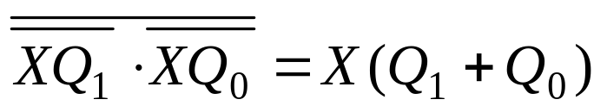
解：（1）求输出函数和控制函数：
Z＝Q₁
J₀＝
K₀＝1
J₁＝1
K₁＝1
CP₀＝X
CP₁＝

Slide 18
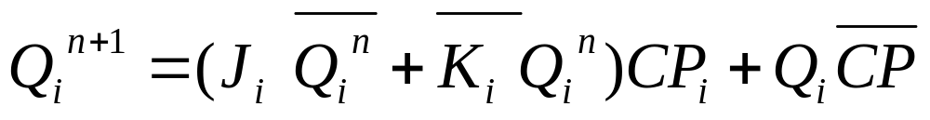
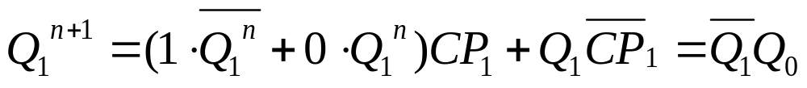


（2）求次态方程组：
脉冲型异步时序逻辑电路的JK触发器的特征方程为：
将J_{i}、K_{i}带入JK触发器的特征方程中，可求得：
由次态方程组，可以求得状态转移真值表：
输 入 |  | 输 出
Q₁ Q₀ | X | Z
0 0 0 1 1 0 1 1 | 1 1 1 1 | 0 0 1 1 | 0 1 1 0 0 0 0 0
输 入 |  | 输 出
Q₁ Q₀ | X | Z
0 0 0 1 1 0 1 1 | 1 1 1 1

Slide 19
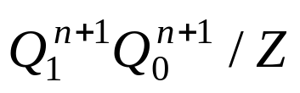
（3）作状态表和状态图
00/0
1
01/0
Q₁Q₀
 | X=0 | X=1
00 | 00/0 | 01/0
01 | 01/0 | 10/0
11 | 11/0 | 00/1
10 | 10/0 | 00/1
1
1
1
11/1
10/1
4）功能描述
由上述分析可知，MOD3异步二进制计数器。

Slide 20
例：分析下图所示的脉冲异步时序电路
z
&
Q₃
Q₂
Q₁
K₃
C
J₃
K₂
C
J₂
K₁
C
J₁
“ 1”
CP₂
CP₃
x(CP₁)

Slide 21
CP₁
J₁
CP₂
J₂
CP₃
J₃
C
Q₁
C
Q₂
C
Q₃
K₁
K₂
K₃
解：
写出输出函数和激励函数表达式
Z＝ Q₁ Q₂ Q₃ x
J₁=K₁=1, CP₁=x
J₂=K₂=1, CP₂= Q₁
J₃=K₃=1, CP₃= Q₂
注意各触发器的跳变时刻

Slide 22
写出电路的状态方程
J－K触发器的次态方程为
该式表明当CP为逻辑1时，触发器的状态才能发生变化，而只有当时钟出现有效跳变时，CP才为逻辑1。
Z＝ Q₁ Q₂ Q₃ x
J₁=K₁=1, CP₁=x
J₂=K₂=1, CP₂= Q₁Q₁^{n+1}
J₃=K₃=1, CP₃= Q₂ Q₂^{n+1}

Slide 23
将3个触发器的激励函数代入触发器的次态方程
J₁=K₁=1, CP₁=x
J₂=K₂=1, CP₂= Q₁Q₁^{n+1}
J₃=K₃=1, CP₃= Q₂ Q₂^{n+1}
Q₁^{(n+1)}=(J₁Q₁+K₁Q₁)CP+Q₁CP＝Q₁ x+Q₁x
Q₂^{(n+1)}=(J₂Q₂+K₂Q₂)CP+Q₂CP＝Q₂ Q₁Q₁^{n+1}+Q₂Q₁Q₁^{n+1}
Q₃^{(n+1)}=(J₃Q₃+K₃Q₃)CP+Q₃CP＝Q₃ Q₂Q₂^{n+1}+Q₃Q₂Q₂^{n+1}

Slide 24
Q₁^{(n+1)}=(J₁Q₁+K₁Q₁)CP+Q₁CP＝Q₁ x+Q₁x
Q₂^{(n+1)}=(J₂Q₂+K₂Q₂)CP+Q₂CP＝Q₂ Q₁Q₁^{n+1}+Q₂Q₁Q₁^{n+1}
Q₃^{(n+1)}=(J₃Q₃+K₃Q₃)CP+Q₃CP＝Q₃ Q₂Q₂^{n+1}+Q₃Q₂Q₂^{n+1}
Q₁^{(n+1)}＝Q₁
Q₂^{(n+1)}＝Q₂ Q₁+Q₂Q₁
Q₃^{(n+1)}＝Q₃ Q₂Q₁+Q₃Q₁+Q₃Q₂

Slide 25
作状态表和状态图
1/0
1/0
1/0
000
111
110
101
Q₁^{(n+1)}＝Q₁
Q₂^{(n+1)}＝Q₂ Q₁+Q₂Q₁
Q₃^{(n+1)}＝Q₃ Q₂Q₁+Q₃Q₁+Q₃Q₂
1/0
1/0
001
010
011
100
1/0
1/0
1/0
现 态
Q₃ Q₂ Q₁
现 态
Q₃ Q₂ Q₁
次 态
Q₃^{(n+1)} Q₂^{(n+1)} Q₁^{(n+1)}
输 入
x
次 态
Q₃^{(n+1)} Q₂^{(n+1)} Q₁^{(n+1)}
输 入
x
输 出
Z
输 出
Z
1
1
1
1
1
1
1
1
1 1 1
0 0 0
0 0 1
0 1 0
0 1 1
1 0 0
1 0 1
1 1 0
1
1
1
1
1
1
1
1
0 0 0
0 0 1
0 1 0
0 1 1
1 0 0
1 0 1
1 1 0
1 1 1
0 0 0
0 0 1
0 1 0
0 1 1
1 0 0
1 0 1
1 1 0
1 1 1
1
0
0
0
0
0
0
0

Slide 26
画出时间图和说明电路功能
由状态图可知：该电路是一个八进制减1计数器，输出是借位信号。
1
2
3
4
5
6
7
8
x
Q₁
Q₂
Q₃
Z

Slide 27
CP₁
J₁
CP₂
J₂
CP₃
J₃
C
Q₁
C
Q₂
C
Q₃
K₁
K₂
K₃
X | Q₃ | Q₂ | Q₁ | J₃ | K₃ | J₂ | K₂ | J₁ | K₁ | CP₃ | CP₂ | CP₁ | Q₃^{n+1} | Q₂^{n+1} | Q₁^{n+1} | Z
1 | 0 | 0 | 0
1 | 0 | 0 | 1
1 | 0 | 1 | 0
1 | 0 | 1 | 1
1 | 1 | 0 | 0
1 | 1 | 0 | 1
1 | 1 | 1 | 0
1 | 1 | 1 | 1

Slide 29


例：分析下图所示的脉冲型异步时序逻辑电路。
Q₀
Q₂
CP
J₀
CP₀
K₀
J₁
CP₁
K₁
J₂
CP₂
K₂
“1”
&
&

Slide 30
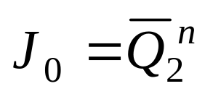
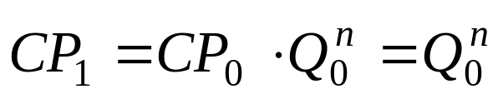
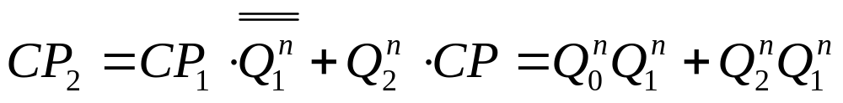
Q₀
Q₂
CP
J₀
CP₀
K₀
J₁
CP₁
K₁
J₂
CP₂
K₂
“1”
&
&
解：（1）求输出函数和激励函数：
K₀=J₁=K₁=J₂=K₂＝1
CP₀=CP=1

Slide 31
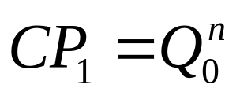
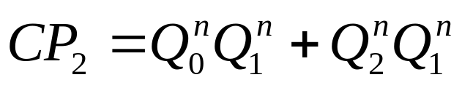
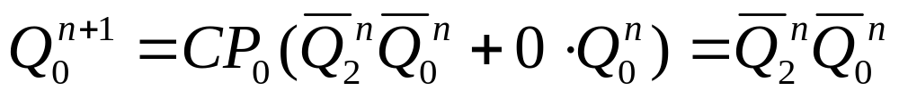
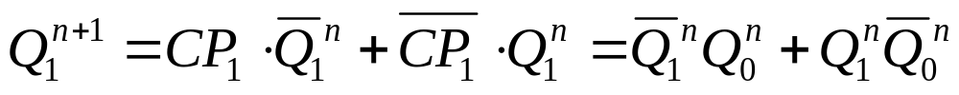
K₀=J₁=K₁=J₂=K₂＝1
CP₀=1
（2）从触发器Q₀到Q₂依次写出次态方程：
J－K触发器的次态方程为：
Q^{(n+1)}=(JQ+KQ)CP+QCP

Slide 32
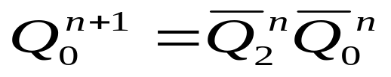
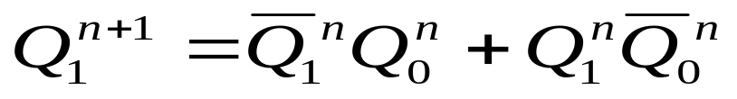
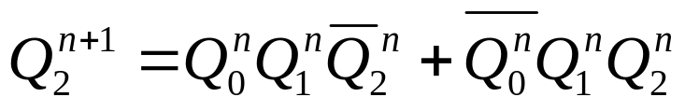






（3）根据得到的触发器次态方程，作状态转移关系表，由状态转移关系表作出状态图。
0
7
4
1
0 0 0
0 0 1
0 1 0
0 1 1
1 0 0
1 0 1
1 1 0
1 1 1
0 0 1
0 1 0
0 1 1
1 0 0
0 0 0
0 1 0
1 1 0
0 0 0
0 0 0
0 0 1
0 1 0
0 1 1
1 0 0
1 0 1
1 1 0
1 1 1
5
3
2
6

Slide 33
CP
Q₀
Q₂
J₀
CP₀
K₀
J₁
CP₁
K₁
J₂
CP₂
K₂
“1”
&
&
X | Q₃ | Q₂ | Q₁ | J₃ | K₃ | J₂ | K₂ | J₁ | K₁ | CP₃ | CP₂ | CP₁ | Q₃^{n+1} | Q₂^{n+1} | Q₁^{n+1}
1 | 0 | 0 | 0
1 | 0 | 0 | 1
1 | 0 | 1 | 0
1 | 0 | 1 | 1
1 | 1 | 0 | 0
1 | 1 | 0 | 1
1 | 1 | 1 | 0
1 | 1 | 1 | 1

Slide 34
J₁ Q₁
K₁
J₂ Q₂
K₂
J₃ Q₃
K₃
&
Z
CP
CP₁
CP₂
CP₃
X | Q₃ | Q₂ | Q₁ | J₃ | K₃ | J₂ | K₂ | J₁ | K₁ | CP₃ | CP₂ | CP₁ | Q₃^{n+1} | Q₂^{n+1} | Q₁^{n+1} | Z
1 | 0 | 0 | 0
1 | 0 | 0 | 1
1 | 0 | 1 | 0
1 | 0 | 1 | 1
1 | 1 | 0 | 0
1 | 1 | 0 | 1
1 | 1 | 1 | 0
1 | 1 | 1 | 1

